Slide 1
Sihmma Tecnologia – ERP Sihmma Tecnologia - CRM
Anderson Paulo
Angélica Silva
João Alves Cordeiro
João Victor Gama
Renan Campos Silva

Slide 2

Tipos de ERP (Enterprise Resource Planning)
BackOffice para E-Commerce
ERP Legado
ERP Engessado

Slide 3
Sihmma Tecnologia -> ERP Dados.
Sistemas de Informações Gerenciais
Estrutura
Componentes
Fluxo de Informações
Tomada de decisão
Ferramentas Utilizadas
Core Business e BackOffice (Contábil e Fiscal) <- Utilizado

Slide 4
Sihmma Tecnologia -> ERP em Fluxograma.

Slide 5
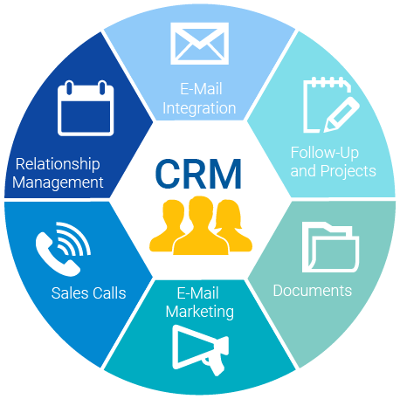
Tipos de CRM (Customer Relationship Management)
Local
Nuvem
Vendas
Marketing

Slide 6
Sihmma Tecnologia -> CRM Dados.
Estrutura
Fluxo de Informações
Tomada de Decisão
Ferramentas utilizadas
Visão do consumidor final

Slide 7
Sihmma Tecnologia -> CRM em Fluxograma.

